Slide 1
Phát hiện gian lận thẻ tín dụng bằng học máy với thuật toán K-Nearest Neighbor
Sinh viên: Đoàn Quốc Nhân
GVHD:Th.s Mai Cường Thọ
MSSV: 59131665
Lớp: 59.CNTT-1

Slide 2
Thuật toán KNN(K-nearest neighbor)
Hay còn được gọi là giải thuật người láng giềng gần nhất. Được đề xuất bởi Thomas M cover.
Là một thuật toán supervised-learning( học có giám sát).
Thuật toán này được xếp vào loại Lazy learning bới vì nó chỉ cần lưu những kết quả là khoảng cách từ điểm ta xét đến những điểm trong tập dữ liệu ta có.

Slide 3
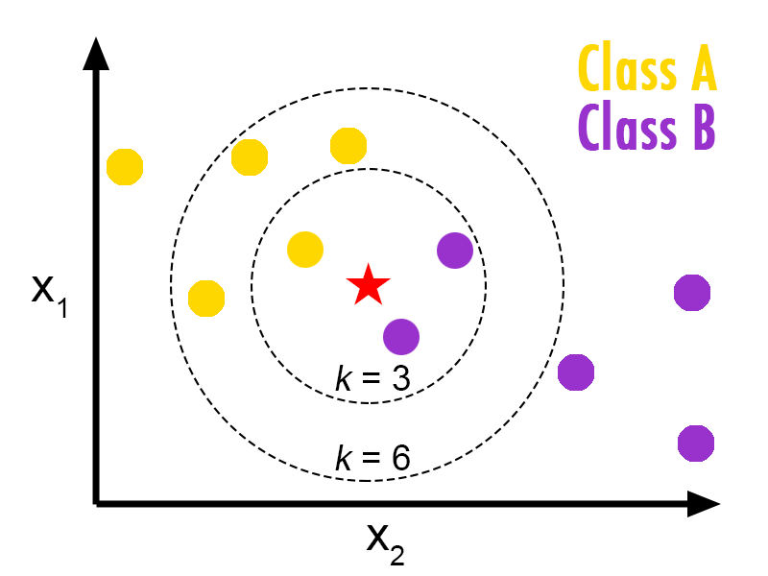
Thuật toán này có thể áp dụng cho cả bài toán classification và regression ( bài toán phân lớp và hồi quy)
Ý tưởng của thuật toán này sẽ gán nhãn cho lớp của phần tử mới, ứng với phần đông trong số các phần tử lân cận gần nó nhất. Nhãn đó có thể được quyết định bằng bầu chọn theo đa số (major voting) trong số K điểm gần nhất, hoặc nó có thể được suy ra bằng cách đánh trọng số khác nhau cho mỗi trong các điểm gần nhất đó rồi suy ra kết quả(Tell me who your friends are, and I will tell you who you are.)
Đầu vào:
- Tập mẫu huấn luyện.
- Chỉ số K
- Phần tử mới X
Đầu ra :
- Nhãn của X

Slide 4
Các bước tiến hành:
Bước 1: Xác định K
Bước 2: Tính khoảng cách đối tượng ta xét với các đối tượng còn lại trong tập dữ liệu.
Bước 3: Sắp xếp các khoảng cách theo thứ tự tăng dần và xác đinh k láng giềng gần nhất
Bước 4: Lấy tất cả các lớp của K láng giềng.
Bước 5: Dựa vào phần lớn lớp K và xác định lớp cho đối tượng ta xét.

Slide 5
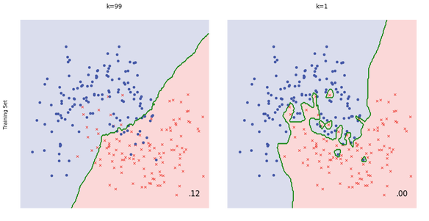
Lựa chọn giá trị K:
Giá trị K tùy thuộc vào bài toán cụ thể mà chọn cho thích hợp. (Nếu số dự đoán là chẵn là nên chọn K lẻ và ngược lại)
Giá trị K nhỏ: Mô hình phức tạp hơn, sai số trên tập train nhỏ, dễ bị overfitting
Giá trị K lớn: Kết quả sẽ ổn định hơn
( Hiện tượng overfitting là hiện tượng kết
quả rất đúng với những dữ liệu ta xét
nhưng lại có thể không đúng với những gì
ta chưa thấy.)

Slide 6

Trong vài trường hợp nếu ta chọn K là số chẵn có số điểm bằng nhau. VD: Như hình ta thấy có 4 điểm thuộc Class A và 4 điểm thuộc class B. Trong trường hợp này thì KNN sẽ xử lý bằng cách so sánh tổng khoảng các của các điểm gần nhất với điểm mà ta đang xét.
Vì có xuất hiện các trường hợp bằng nhau, vì vậy người ta thường chọn K là số lẻ.

Slide 7
Về dữ liệu nhiễu ta có thể hiểu như sau nhìn vào hình bên ta có thể thấy rằng khi ta chọn K bằng 1 ta sẽ thấy màu xanh kia đang nằm trong một vùng bao quanh bởi các điểm màu hồng vì vậy điểm này có thể là một điểm dữ liệu bị nhiễu. Khi ta xét nếu dữ liệu test rơi vào những điểm như thế có thể sẽ đưa ra nhữ dữ đoán không chính xác.
Để khắc phục thì thì ta có thể tăng K lên. Sau khi tăng K lên thì ta có thể thấy đường viền phân cách các vùng trở nên mượt mà hơn.

Slide 8
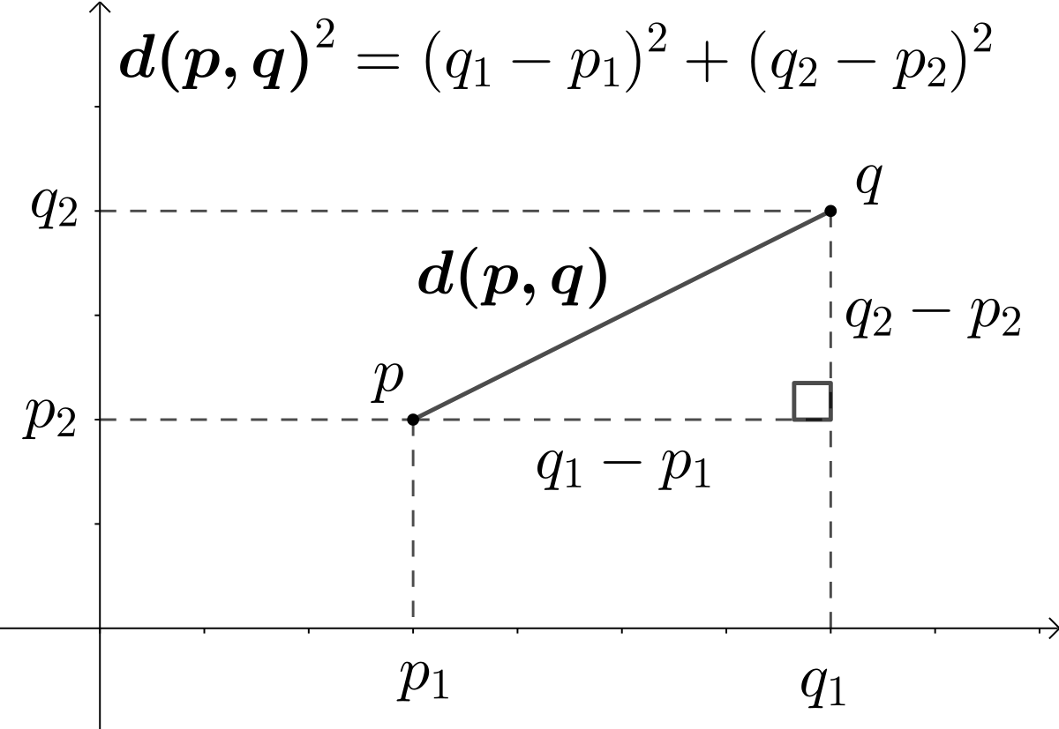
Các công thức tính khoảng cách
Euclidean : ${\text{d}\text{( }\text{p}\text{,}\text{q}\text{)}}^{2}= {\left(q_{1} −p_{1}\right)}^{2}+{\left(q_{2} −p_{2}\right)}^{2}$
Manhattan $d\left|p,q\right|= \left|q_{1} −p_{1}\right|$+ $\left|q_{2} −p_{2}\right|$

Slide 9
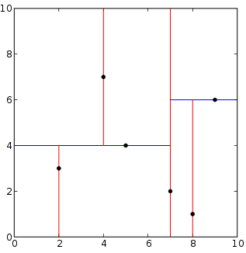
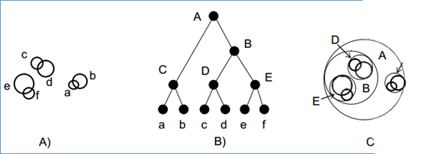
Ta có thể nâng cao độ chính xác của thuật toán bằng cách đánh trọng số cho các điểm lân cận.( trong thư viện của sklearn )
- Weights = 'distance‘ : Các điểm càng gần càng có trọng số cao.
- Weights = ‘unifrom’ : Các điểm có trọng số như nhau.
- Ngoài ra scikit-learn còn cho phép ta một cách đánh trọng số một cách tùy chọn.
Ngoài việc tính khoảng cách từ điểm ta xét đến toàn bộ các điểm trong data, thì ta có thể dùng các thuật toán KD-tree và Ball tree để cải thiện tốc độ tìm kiếm.
Ball tree
KD- tree

Slide 10
Ưu điểm:
Độ phức tạp của thuật toán gần như là 0
Việc dự đoán kết quả mới thì rất đơn giản
Nhược điểm:
Dễ bị ảnh hưởng bởi các dữ liệu nhiễu
Vì phải tính toán toàn bộ khoảng cách tới từng điểm dữ liệu của tập dữ liệu nên gây mất thời gian với dữ liệu lớn, cùng với nó thì do lưu nhiều kết quả lên tốn bộ nhớ

Slide 11


